Slide 1
Belaging (stalking)
Dr. Eric Blaauw
Lector Verslavingskunde en Forensische Zorg Hanzehogeschool
Senior onderzoeker VNN
Pro Justitia rapporteur NRGD
www.adfor.org

Slide 2
DEFINITIE
www.adfor.org

Slide 3
Stalking Art 285b Sr
Dader
Slachtoffer
Wederrechtelijk
Stelselmatig
Opzettelijk
Inbreuk maken op eens anders persoonlijke levenssfeer
Met een oogmerk
Moet iets doen
Of niet doen
Of dulden
Of bang voelen
Stalking is een interactiedelict
en pas strafbaar als aangifte wordt gedaan
maar ook na aangifte en afdoening
blijft het een interactieverhaal
www.adfor.org

Slide 4
Stalking gedrag
Aanspreken 93%
Telefoontjes 86%
Berichten 43%
Posten bij woning 75%
Volgen 75%
Betreden woning 43%
Vernielen spullen 71%
Geweldpleging 61%
Bedreiging 45%
Gemiddeld zes stalking gedragingen, waarbij de meeste gedragingen op zichzelf niet strafbaar zijn
Gemiddelde duur 58 maanden met 13% meer dan tien jaar
www.adfor.org

Slide 5
Strafbaarstelling
Maximaal drie jaar gevangenisstraf
Geldboete tot 21.750 Euro
Uitzonderingsdelict waarvoor TBS mogelijk is
(deels) Voorwaardelijke straffen. Denk ook aan zorgmachtiging vanuit Wet forensische zorg en Wet verplichte ggz
www.adfor.org

Slide 6

DE KILLE CIJFERS

Slide 7
Hoe vaak komt het voor?
Vrouwelijke bevolking 12 – 16%
Mannelijke bevolking 4 – 7%
Vrouwelijke studenten 27 – 32%
Mannelijke studenten 17%
Hulpverleners 56%
Vrouwelijke openbare dienstverleners 24%
Huisartsen 12%
Docenten 5%
Belaging komt vooral voort uit interactie en
hangt samen met het stellen van grenzen
www.adfor.org

Slide 8
In 2023 werden
137.000 vrouwen en 90.000 mannen slachtoffer van stalking
CBS, Veiligheidsmonitor, 2024
www.adfor.org

Slide 9
Samenhangende misdrijven
9% (10% vrouwen, 8% mannen) was afgelopen jaar slachtoffer van huiselijk geweld CBS/WODC, 2022
Dat zijn 1.3 miljoen Nederlanders!
Jaarlijks 21-30 vrouwen slachtoffer van femicide
www.adfor.org

Slide 10
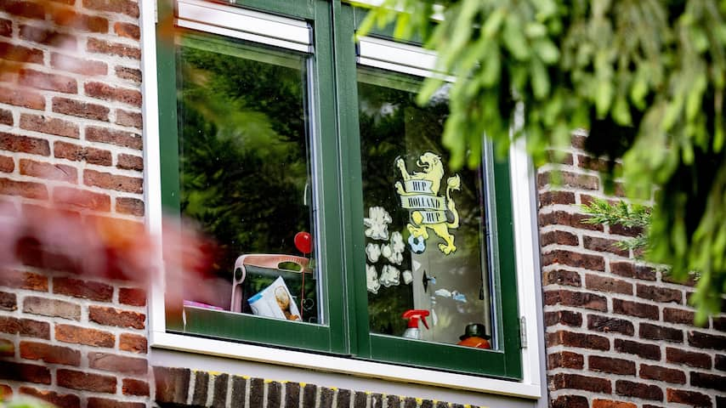
Samenhangende misdrijven
Jaarlijks is bij 90.000 tot 127.000 kinderen sprake van kindermishandeling Nationale prevalentiestudie mishandeling, 2018
Per jaar overlijden naar schatting 50 kinderen aan de gevolgen van kindermishandeling
www.adfor.org

Slide 11
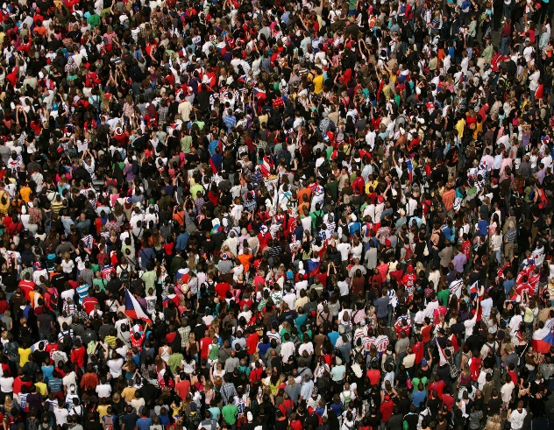
Huiselijk geweld
www.adfor.org

Slide 12

Huiselijk geweld
Stalking
www.adfor.org

Slide 13
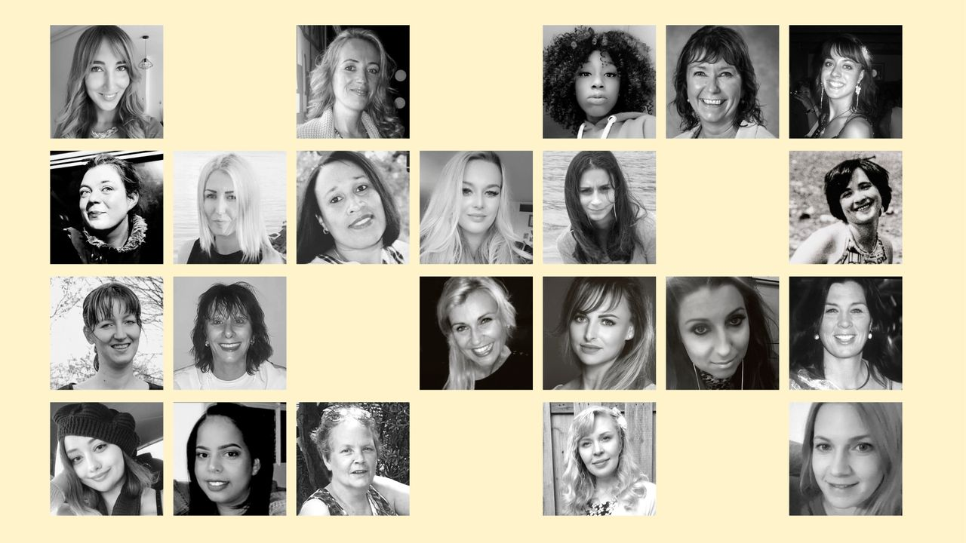
Huiselijk geweld
Femicide
Stalking
www.adfor.org

Slide 14

Subgroepen
Huiselijk geweld
Stalking
Femicide
www.adfor.org

Slide 15
Meldingen en afdoeningen

Slide 16
Selectie in het systeem
227.000 gevallen
3.200 registraties
1.000 beslissingen
540 vonnissen
Maatschappij
Politie
Openbaar Ministerie
Rechtbanken

Slide 17
Waarom veel selectie/uitval?
Lage bereidheid van slachtoffer tot melden of doorzetten?
Selectie in het justitiële systeem door aangifteperikelen, problemen met bewijsvoering of andere oplossingen?
www.adfor.org

Slide 18
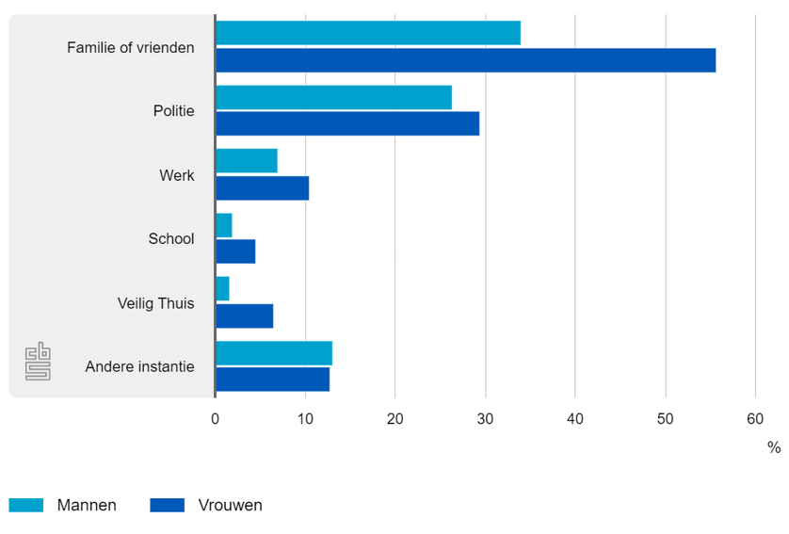
Lage meldingsbereidheid?
www.adfor.org

Slide 19
Lage meldingsbereidheid?
Het helpt niet 33%
Niet aan gedacht/niet belangrijk 23%
Bang voor wraak of acties 17/9%
Probleem al opgelost 14/7%
Denk ook aan schaamte, eigen bijdrage
Hieraan kunnen we wellicht wat doen met aandachtfunctionarissen of een steunpunt
www.adfor.org

Slide 20
Selectie in het justitieel systeem?
Naar schatting 40.000 registraties van enkelvoudig geweld/huisvredebreuk/ bedreiging door partner
Ongeveer 22.000 registraties van bedreiging met enige verwijzing naar stalking
En dus maar 3.200 registraties van stalking
Dus keuze voor gemakkelijker te vervolgen misdrijven?
Worden alle meldingen serieus genomen?
www.adfor.org

Slide 21
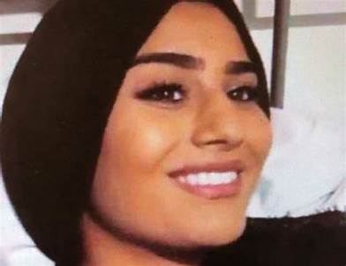
slachtoffers

Slide 22
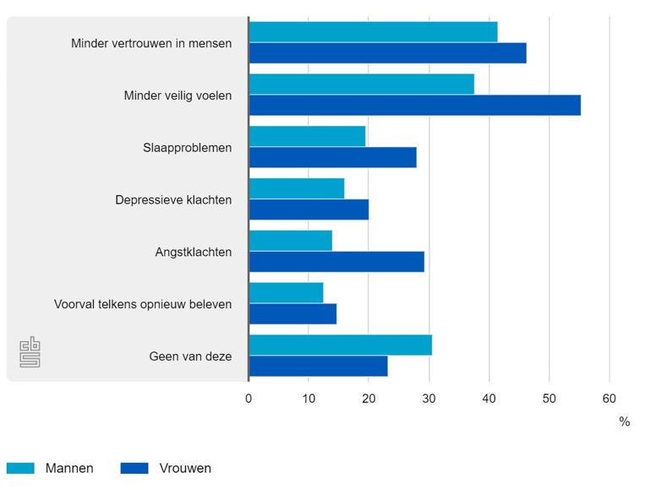
Gevolgen van stalking
www.adfor.org

Slide 23
Gevolgen van stalking
Slachtoffer met veel problemen
  Geheim telefoonnummer (64-81%),
  Vermijden sociale activiteiten (63-82%),
  Onderduiken of verhuizen (11%)
  Veel slachtoffers zijn subassertief
  Veel slachtoffers hebben PTSS
  Geen relatie van problemen met de gedragingen!
  Koppeling met Bureau slachtofferhulp
  en Veilig Thuis is dus van belang
www.adfor.org

Slide 24
Doelen van melding/aangifte
Stoppen van stalking
Herstel van “relatie”
Straffen van dader
Voorkomen van meer slachtoffers
Maar ook ongeveer 10% valse aangifte vanuit economische of psychologische doelen
Belangrijk is dus duidelijkheid te verkrijgen
bij het slachtoffer van wat het doel is
Vervolging is vaak niet het doel
www.adfor.org

Slide 25
daderprofielen
www.adfor.org
www.adfor.org

Slide 26
Stalker profilering
Verschillende profielen voor:
  “Reguliere” stalking
  Stalking beroemdheden
  Cyber stalking
  Let ook op reddende engelen
www.adfor.org

Slide 27
Kenmerken daders
50% heeft strafblad en 39% eerdere politie contacten vanwege geweld en/of seksuele delicten
Wanneer diagnostiek is gedaan dan veel vastgestelde waanstoornis (42%) maar nog meer persoonlijkheidsstoornis (51%)
Sheridan & Blaauw, 2003
Ook veel daders met negatief zelfbeeld
www.adfor.org

Slide 28
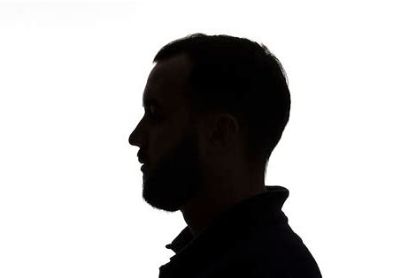
Verschillende psychische stoornissen
Psychoses met wanen
Verstandelijke beperkingen
Persoonlijk-heidsstoornis met narcisme en impulsiviteit
Autisme met obsessies
Munchausen by proxy
Persoonlijk-heidsstoornis met dwang of verlatingsangst
Persoonlijk-heidsstoornis met argwaan
Sadisme en fatalisme
Verslaving

Slide 29
Verschillende motieven
Verliefde belagers: “Belagen” vanuit de fantasie/wens een relatie te krijgen met het slachtoffer. Minst gevaarlijk
Obsessionele waan-stalkers: Verkeren in de waan dat het slachtoffer met hen een relatie wil of heeft van seksuele (gevaarlijk) of intieme (minder gevaarlijk) aard
Sadistische stalkers: Hebben wens om het slachtoffer te domineren en hun leven te controleren. Gevaarlijkst
Ex-Partner stalkers: Reageren op een onwelkom einde van een (intieme) relatie met de behoefte tot
  Wraak (gevaarlijk)
  Herstel van de relatie (minder gevaarlijk)
  Economische motieven (kinderen, huis, relaties)
  Wanhoop vanuit negatief zelfbeeld
www.adfor.org

Slide 30
Verschillende motieven
Verliefde belagers/incompetente aanbidders
Obsessionele waan-stalkers/erotomanie/stalkers met intimiteitswaan
Sadistische stalker/jager/seksueel gemotiveerde stalkers
Ex-Partner stalkers/afgewezen stalkers
Rancuneuze stalkers
www.adfor.org

Slide 31

aanpak

Slide 32
Aanpak
Snelheid is gewenst, vooral bij hoog risico gevallen
Na veroordeling krijgt 53% opnieuw een veroordeling en 34% opnieuw een veroordeling voor soortgelijk feit Debets, Keijser & Malsch, 2011
Recidive is vaak snel
Vaak is een lang adem nodig

Slide 33
Gewenste aanpak
Pas de aanpak aan op
  Slachtoffer
    Kenmerken
    Doelstellingen
    Relatie tot dader
  Dader
    Dadertype
    Psychopathologie
    Risico na risicotaxatie
  Organisaties
    Mogelijkheden
    Regie
www.adfor.org

Slide 34
Gewenste aanpak
Typeer relatie met SO
Houd rekening met psychopathologie
Verricht een risicotaxatie
Stopgesprek?
Veiligheidsmaatregelen SO?
Straffen of maatregelen?
Verboden of geboden?
Mediatie of zorg?
Afstemming!
Bepaal doel van SO
Houd rekening met psychopathologie SO
Verzamel stalking gegevens
Houd rekening met gedrag SO

Slide 35
Gewenste aanpak
Verliefde stalker corrigerend gesprek/
behandeling
Sadistische stalker straf/incapacitatie
Waanstalker behandeling
Ex-partner afhankelijk van motief voorwaardelijke straf en bemiddeling/contact- verbod/behandeling
www.adfor.org

Slide 36








De aanpak van belaging vereist maatwerk en vaak een langdurige aanpak vanuit verschillende ketenpartners
www.adfor.org

Slide 37

Samen op naar de beste aanpak naar stalking
Incompany trainingen huiselijk geweld, intieme terreur of stalking
Risicotaxatie
Daderprofilering
Psychopathologie
Gespreks- en confrontatietechnieken
Casemanagement
www.adfor.org
r.w.blaauw@pl.hanze.nl

